Slide 1









CHÀO MỪNG CÁC EM ĐẾN VỚI BUỔI HỌC NGÀY HÔM NAY!

Slide 2
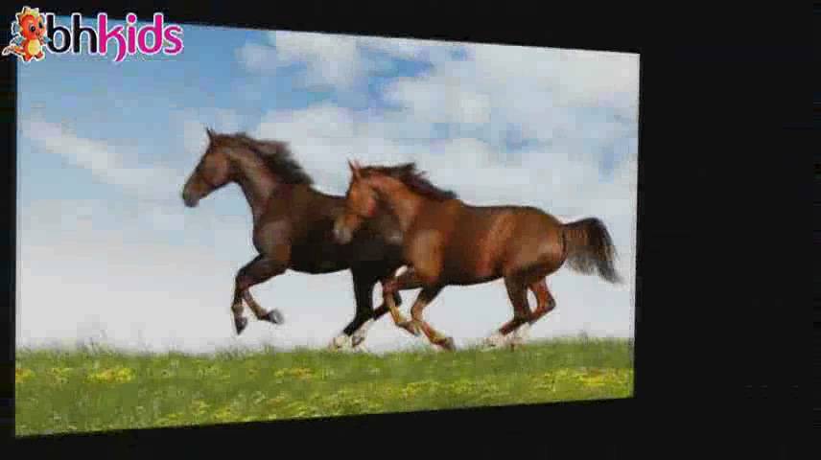
Khởi động

Slide 3

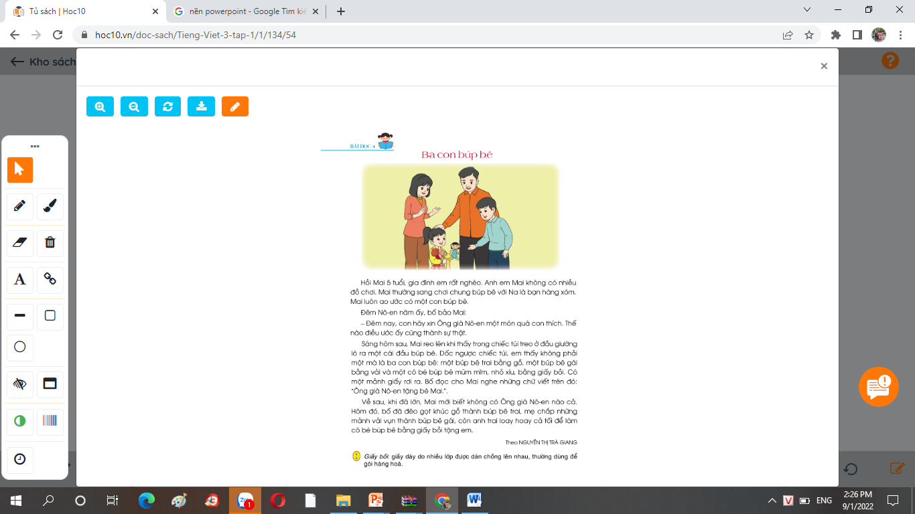
Bài đọc 4: Ba con búp bê

Slide 4

Ba con búp bê
1. Hồi Mai 5 tuổi, gia đình em rất nghèo. Anh em Mai không có nhiều đồ chơi. Mai thường sang chơi chung búp bê với Na là bạn hàng xóm. Mai luôn ao ước có một con búp bê.
2. Đêm Nô-en năm ấy, bố bảo Mai:
- Đêm nay, con hãy xin Ông già Nô-en một món quà con thích. Thế nào điều ước ấy cũng thành sự thật.
3. Sáng hôm sau, Mai reo lên khi thấy trong chiếc bít tất treo ở đầu giường ló ra một cái đầu búp bê. Dốc ngược chiếc bít tất, em thấy không phải một mà là ba con búp bê: một búp bê trai bằng gỗ, một búp bê gái bằng vải và một cô bé búp bê mũm mĩm, nhỏ xíu, bằng giấy bồi. Có một mảnh giấy rơi ra. Bố đọc cho Mai nghe những chữ viết trên đó: “Ông già Nô-en tặng bé Mai.”.
4.Về sau, khi đã lớn, Mai mới biết không có Ông già Nô-en nào cả. Hôm đó, bố đã đẽo gọt khúc gỗ thành búp bê trai, mẹ chắp những mảnh vải vụn thành búp bê gái, còn anh trai loay hoay cả tối để làm cô bé búp bê bằng giấy bồi tặng em.
Theo NGUYỄN THỊ TRÀ GIANG

Slide 5
II. Đọc hiểu
1. Bé Mai ao ước điều gì?
2. Món quà bé Mai nhận được trong đêm Nô-en là gì?
3. Món quà giản dị thể hiện tình cảm của bố mẹ và anh trai đối với Mai như thế nào?
4.Qua câu chuyện em hiểu vì sao gia đình được gọi là “mái ấm”?

Slide 6


Thảo luận, suy nghĩ và trả lời câu hỏi:
1. Bé Mai ao ước điều gì ?

Slide 7
Chọn đáp án em cho là đúng.
Câu hỏi 1 **: Bé Mai ao ước điều gì ?
Bé mai ao ước có:
A. 1 chiếc ô tô
B. 3 con búp bê
C. 1 con búp bê
Hết giờ
5
3
4
2
0
1

Slide 8




2. Món quà bé Mai nhận được trong đêm Nô-en là gì?
Là ba con búp bê. Một búp bê trai bằng gỗ, một búp bê gái bằng vải và một cô bé búp bê mũm mĩm, nhỏ xíu, bằng giấy bồi.

Slide 9

3. Món quà giản dị thể hiện tình cảm của bố mẹ và anh trai đối với Mai như thế nào ?
Bố đã đẽo gọt khúc gỗ thành búp bê trai, mẹ chắp những mảnh vải vụn thành búp bê gái, còn anh trai loay hoay cả tối để làm cô bé búp bê bằng giấy bồi tặng em.

Slide 11

4. Qua câu chuyện, em hiểu vì sao gia đình được gọi là “mái ấm”?
Vì gia đình là nơi mọi người luôn yêu thương, dành tình cảm cho nhau, trao tặng yêu thương cho nhau bằng tất cả tấm lòng, điều đó vô cùng ấm áp.

Slide 12

Qua bài đọc, em hiểu nội dung câu chuyện nói về điều gì?
Tình cảm giữa những người trong gia đình luôn là tình cảm đẹp nhất.

Slide 13

NỘI DUNG BÀI ĐỌC
***Câu chuyện kể về tình cảm yêu thương
giữa những người trong gia đình dành cho nhau. Qua đó, ta thấy tình cảm giữa những người trong gia đình luôn là tình cảm đẹp nhất.
**Câu chuyện giúp ta hiểu tại sao gia đình lại được gọi là “mái ấm”.

Slide 14
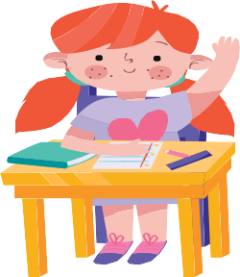
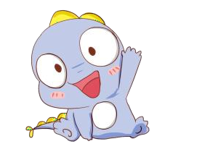
Luyện đọc lại
Sáng hôm sau, Mai reo lên khi thấy trong chiếc bít tất treo ở đầu giường ló ra một cái đầu búp bê. Dốc ngược chiếc bít tất, em thấy không phải một mà là ba con búp bê: một búp bê trai bằng gỗ, một búp bê gái bằng vải và một cô bé búp bê mũm mĩm, nhỏ xíu, bằng giấy bồi. Có một mảnh giấy rơi ra. Bố đọc cho Mai nghe những chữ viết trên đó: “Ông già Nô-en tặng bé Mai.”.

Slide 15
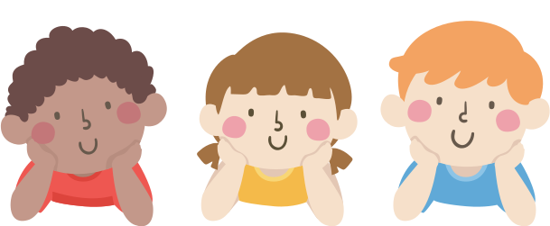
LUYỆN TẬP
1.Tìm thêm ít nhất 3 từ ngữ cho mỗi nhóm từ ngữ dưới đây ?
a) Chỉ người thân trong gia đình: bố,...
b) Chỉ đồ dùng trong nhà: tủ,...
c) Chỉ tình cảm gia đình: yêu thương,...

Slide 16
1. Tìm thêm ít nhất 3 từ ngữ cho mỗi nhóm từ dưới đây:
a) Chỉ người thân trong gia đình | b) Chỉ đồ dùng trong nhà | c) Chỉ tình cảm gia đình

Slide 18
2. Đặt câu nói về hoạt động của mỗi người trong câu chuyện Ba con búp bê. Cho biết câu đó thuộc mẫu câu nào (Ai là gì?, Ai làm gì?, Ai thế nào?).

Slide 19
Vận dụng

Slide 20
Em hãy nói một câu về một việc làm của người thân trong gia đình nhân ngày sinh nhật của em.
M: Sinh nhật em, mẹ mua cho em một đôi giày rất đẹp .

Slide 21
Tình cảm gia đình là tình cảm thân thương nhất, đẹp nhất trong cuộc đời mỗi người .
Chúng ta cần biết trân trọng tình cảm gia đình ….
Hãy đọc một câu thành ngữ , tục ngữ mà em biết nói về chủ đề gia đình ?

Slide 22
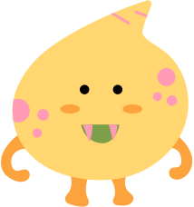
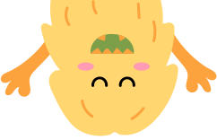




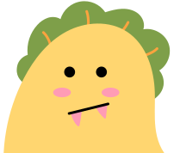



CẢM ƠN CÁC THẦY CÔ VÀ CÁC EM ĐÃ CHÚ Ý LẮNG NGHE BÀI GIẢNG !

Slide 23
Trò chơi: Ai nhanh – Ai đúng
3 tổ thi đua tìm ghi bảng
a) Chỉ người thân trong gia đình | b) Chỉ đồ dùng trong nhà | c) Chỉ tình cảm gia đình
ông nội, bà nội, bố, mẹ, anh trai, em gái, …
Quạt, tủ, bàn, ghế, tivi, giường,…
yêu thương, chân thành, gắn bó, yêu quý,…

Slide 24
a) Ai thế nào?: Mai rất vui khi có quà Giáng sinh.
b) Ai làm gì?: Bố đục gỗ làm thành búp bê tặng Mai.
Mẹ khâu búp bê vải cho Mai.
Anh trai làm búp bê giấy cho Mai.

Slide 25
1.Tìm thêm ít nhất 3 từ ngữ cho mỗi nhóm từ ngữ dưới đây ?
a) Chỉ người thân trong gia đình: bố, mẹ, anh, chị, em, ông, bà,...
b) Chỉ đồ dùng trong nhà: tủ, bàn, ghế, ti vi, bếp, giường,...
c) Chỉ tình cảm gia đình: yêu thương, gắn bó, chia sẻ, đùm bọc,...

